Slide 1


初中 單元二：
中央和香港特別行政區的關係
對應《基本法》章節： | 第二章 中央和香港特別行政區的關係
建議級別： | 中一
頁數： | 15
簡介： | 以小業主和大廈管理公司、大廈公契等比喻特區和中央政府的關係

Slide 2

一國兩制與《基本法》
初中 單元二
中央和香港特別行政區的關係

Slide 3

中央和香港特區的關係
高度自治
「一國兩制」以外，有甚麼原則是中央與香港特區關係中最重要的？

Slide 4


中央和香港特區的關係
高度自治？
即不是完全自治啦﹗
原來是這樣子﹗那麼，這個「高度自治」到底有幾高呀？有什麼是香港不能完全自主的？

Slide 5

分工與分權
以下哪些工作不屬於香港特別行政區的自治範圍，而是屬於中央人民政府的職權？請圈出。

Slide 6



1.業主為何不能作主？
小明知道快要遷入新居，問爸爸…
這是大廈公契規定，不能由我們作主呀﹗
為什麼我不能養狗？為何哥哥幫人補習，不能在門外掛招牌？
5

Slide 7




談一談、寫一寫
小明一家，既是新居業主，為何不能全權決定自己的家事，如養狗等？
（建議答案）因為有大廈公契的約束，而大廈公契的訂立，是幫助整幢大廈各業戶的安居而設計的。
香港回歸祖國，成為特別行政區，有受到類似公契的文件約束嗎？
（建議答案）有，受到《基本法》的約束。

Slide 8


2.業主為何不能作主？
新屋裝修期間，爸爸氣沖沖的
問管理處…
我是業主，為什麼承重牆不能拆、煤氣喉管不能改、露台不能擴建、裝修工人要登記才能可以入大廈？
因為大廈是有公契監管的，你也要為整體安全負責啊﹗
大廈

Slide 9
談一談、寫一寫
你認為小明爸爸的要求合理嗎？
為什麼？
（建議答案）因為有大廈公契的約束，而事實上他所要求的每一樣東西，都會危害整幢大廈的安全。
整幢大廈的安全凌駕了小明爸爸家居裝修的自主權，香港的自主權也受到類似的約束嗎？
（建議答案）有，受到《基本法》中的「香港國安法」約束。

Slide 10

3.為何要有管理公司？
我們住進了這屋苑，樓下有保安、上樓有電梯、走廊有照明、又有花草魚池，有人清潔……這些都由管理公司包辦﹗
入伙安居後，小明問爸爸…
管理公司為什麼要向我們收管理費？
大廈
還有，我靜靜告訴你，我們獲得豁免，不用交管理費﹗

Slide 11
談一談、寫一寫
何以小明一家能在新居安居，不用為屋苑保安和環境衛生等操心？
（建議答案）因為有大廈有物業管理公司統籌這一切。
香港可以專注經濟與民生的發展，因為我們不用為什麼操心？
（建議答案）國防和外交都是國家的責任，而且國家也在香港遭遇外來經濟挑戰時伸出援手，協助香港勝過挑戰。還有，中央人民政府不在香港特別行政區徵稅。

Slide 12


從《基本法》第十四條看中央與
香港特別行政區的關係
請參看下面各條款，然後判斷其相關職責是由中央負責還是特區政府負責，還是雙方合作？
 |  | 中央 | 香港
1. | 中央人民政府負責管理香港特別行政區的防務。 | □ | □
2. | 香港特別行政區政府負責維持香港特別行政區的社會治安。 | □ | □
3. | 中央人民政府派駐香港特別行政區負責防務的軍隊不干預香港特別行政區的地方事務。 | □ | □
4. | 香港特別行政區政府在必要時，可向中央人民政府請求駐軍協助維持社會治安和救助災害。 | □ | □
5. | 駐軍人員除須遵守全國性的法律外，還須遵守香港特別行政區的法律。 | □ | □
6. | 駐軍費用由中央人民政府負擔。 | □ | □

Slide 13
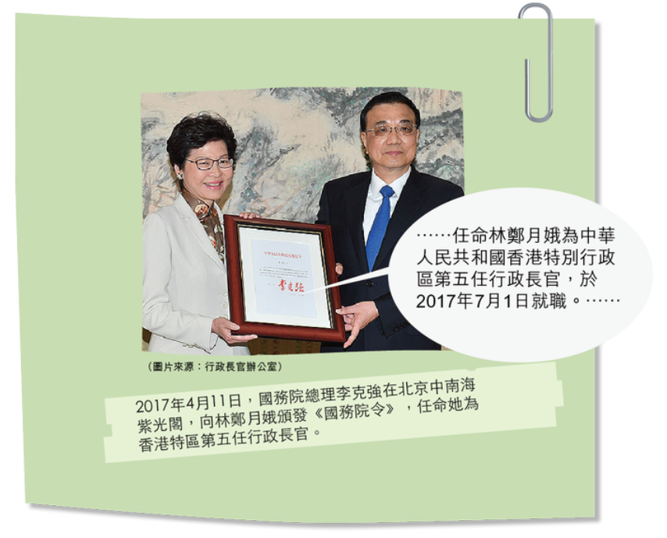

照片中的人物正進行甚麼儀式？這說明甚麼？
（建議答案）照片中的人物正進行香港特區行政長官的任命儀式。按照《基本法》，特區政府的行政長官和主要官員需由中央人民政府任命。

Slide 14

《基本法》中香港的高度自治有多高？
總結
《基本法》第二條
全國人民代表大會授權香港特別行政區依照本法的規定實行高度自治，享有行政管理權、立法權、獨立的司法權和終審權。
香港的高度自治不是指完全自治，香港特區有甚麼權力要視乎《基本法》的規定，日後我們再仔細探討這問題。

Slide 15
此教材由基本法基金會製作，屬「法治及基本法網上教育資源中心 」（basiclawresources.info）的一部份，該資源中心獲律政司支持 ；
此教材只可用作教學及研究用途，不可用作商業用途 ；
此教材的內容並不代表香港特別行政區政府的立場。
14

Slide 16


基本法基金會 Basic Law Foundation​
基金會期望透過加強在港的《基本法》研究和教育，全面提升市民對《基本法》及「一國兩制」原則的深層次認識。在研究方面，基金會以專業、中立的角色，系統地開展包括《基本法》、「一國兩制」、憲制發展、社會管治及內地及香港關係的研究，一方面梳理及研究《基本法》的法理基礎，另一方面透過研究社會心態和現況，為公眾及政府提供實際的解決方案。在教育方面，基金會將以專業的知識和經驗為學校、各社會組織、政府和香港十八區社區提供全面、準確的《基本法》教育服務，分享基金會的研究成果。
願景2030 — 聚焦法治 Vision 2030 for Rule of Law
​
2015年，聯合國全體成員國通過《2030年可持續發展議程》，為全球創造更美好和更可持續的未來勾劃藍圖。該項目標互有關連，而法治是成功落實目標的重要支柱。當中的目標16（Goal 16）旨在創建和平與包容的社會以促進可持續發展；讓所有人都有平等訴諸司法的機會；以及在各層面建立有效、負責任和包容的機構。
基於上述背景，香港特區政府律政司決定訂立一項新計劃，即「願景2030 — 聚焦法治」（Vision 2030 for Rule of Law）。這項措施旨在透過研究、持份者互相合作和能力建設探討法治的各個元素，推廣對法治的正確理解和認識，從而在本地以至國際層面促進共融和公平社會的可持續發展。
15

